Slide 1

Евангельская инициатива ЕАД 2016 – 2018 г.
Европа и Азия для Христа !!!

Slide 2
  ВЕЛИКОЕ ПОРУЧЕНИЕ ХРИСТА
  «Идите же ко всем народам и сделайте всех Моими учениками. Крестите людей во имя Отца и Сына и Святого Духа, учите их соблюдать все, что Я повелел вам, и знайте, что с вами Я во все дни до конца этого мира.»
  Мф. 28:19-20

Slide 3
МИССИЯ ЦЕРКВИ
Миссия Церкви Христиан Адвентистов Седьмого Дня состоит в том, чтобы довести до сведения всех народов Вечное Евангелие в связи с трёхангельской вестью
Откр.14:6-12
АСД

Slide 4
МИССИЯ ЦЕРКВИ
Приводить людей к принятию Иисуса как личного Спасителя и присоединению к Его Церкви, наставляя их в приготовлении к Его скорому возвращению.
АСД

Slide 5
«Весь мир – это большой Божий виноградник… Мы не имеем права прятать истину по краям земли, она должна светить в наших больших городах. Сейте при всех водах...
Ваши представления о работе для этого времени слишком ограничены…
У вас должны быть более широкие взгляды на работу».».
Свидетельства для церкви», т. 7, стр. 34-36

Slide 6
Основные мероприятия
и этапы проекта
«Европа и Азия для Христа»
Май 2016 г. – Обсуждение вопроса на ПС ЕАД и консультативном совещании секретарей ПА ЕАД.
8 Июня 2016 г. – Встреча консультативной группы в Бухаресте: президенты унионов и представители ЕАД.
Июль – Август 2016 г. – Работа над подготовкой материалов для проведения публичных встреч в Феврале-Марте 2017 г.

Slide 7
Основные мероприятия
и этапы проекта
«Европа и Азия для Христа»
17-24 сентября 2016 г. – Неделя Возрождения и Молитвы в каждой церкви на территории ЕАД. Начало работы общины над подготовкой Ев. Программы.
Октябрь 2016 г. – Февраль 2017 г. – Работа членов церкви, в каждой общине, над поиском и приглашением новых людей на Евангельские Встречи.
2-5 ноября 2016 г. – Конгресс Евангелистов в Заокском.

Slide 8
Основные мероприятия
и этапы проекта
«Европа и Азия для Христа»
11 ноября 2016 г. – Суббота посвящения общины на служение по программе.
4 Февраля 2017 г. Старт программы с участием Т. Вильсона. Прямой эфир из Киева.
Февраль – Март 2017 г. Проведение евангельских программ, крещение.
Апрель – Май – Продолжение служения в каждой церкви.

Slide 9
Основные мероприятия
и этапы проекта
«Европа и Азия для Христа»
Май 2017 г. – Неделя Жатвы, Крещение.
Июнь – Август 2017 г. – Подготовка материалов для программы «Миссия Христа в Европе и Азии» 2018 г.
Сентябрь 2017 г. – Неделя Возрождения и Молитвы.
Октябрь 2017 г. – Февраль 2018 г. – Работа общины по программе «Миссия Христа в Европе и Азии».

Slide 10
  «Тогда говорит ученикам Своим: жатвы много, а делателей мало;
  Итак, молите Господина жатвы, чтобы выслал делателей на жатву Свою».
  Мф.9:37-38

Slide 11

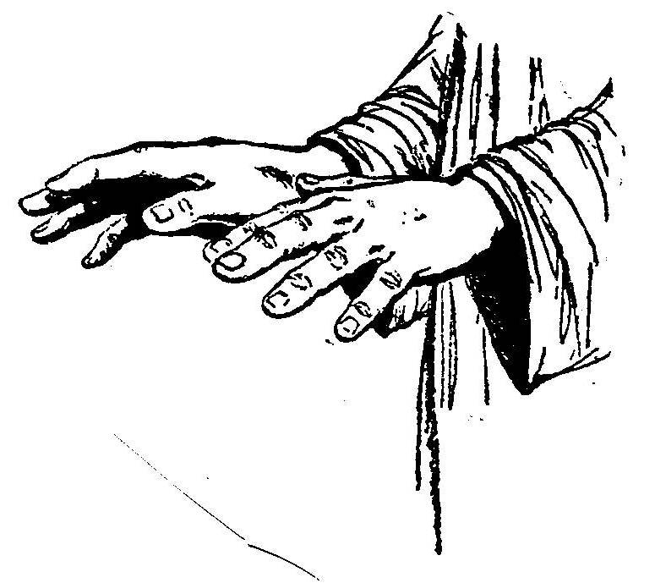
  «У Христа нет иных рук, кроме наших!»
Notes:
После окончания Второй мировой войны в одном городе, который подвергался бомбардировкам, верующие начали разбирать завалы, чтобы начать восстановление своего храма. Проведя наружный ремонт, они приступили к внутренним работам. На полу была обнаружена разбитая на куски статуя Христа. С колоссальным терпением люди собрали все найденные фрагменты, а затем начали тщательно собирать их вместе. К своему разочарованию верующие не смогли найти части рук Христа и, поэтому, решили поместить у ног статуи табличку с надписью: “У ХРИСТА НЕТ ИНЫХ РУК, КРОМЕ НАШИХ СОБСТВЕННЫХ”. Это великая истина для нашего времени и для нас самих, если мы желаем выполнить миссию Христа и завершить Божью работу.

Slide 12
«…НЕ ВОИНСТВОМ И НЕ СИЛОЮ, НО ДУХОМ МОИМ, ГОВОРИТ ГОСПОДЬ».
Захария 4:6

